Slide 1
0.8
0.8
0.1
0.1
0.1
0.9
1
4
7
10
R=-0.04
R=-0.04
R=-0.04
R=1
0.1
0.1
0.8
0.8
0.8
0.1
0.2
2
5
0.1
8
11
R=-0.04
R=-0.04
R=-1
0.1
0.8
0.8
0.8
0.8
0.1
0.1
0.1
3
6
9
12
0.1
0.1
R=-0.04
0.1
R=-0.04
R=-0.04
R=-0.04
0.1
0.1

Slide 2
0.8
0.8
0.1
0.1
0.1
0.9
1
4
7
10
0.1
0.1
0.8
0.8
0.8
0.1
0.2
2
5
0.1
8
11
0.1
0.8
0.8
0.8
0.8
0.1
0.1
0.1
3
6
9
12
0.1
0.1
0.1
0.1
0.1

Slide 3
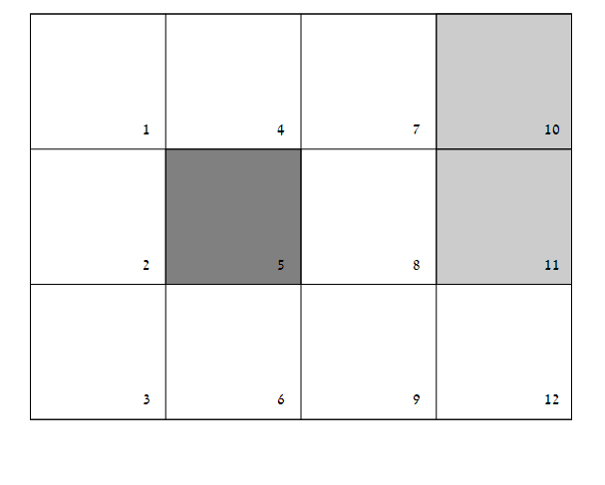





$$π\left(s=1,N\right)=0.25$$
$$π\left(s=1,W\right)=0.25$$
$$π\left(s=1,E\right)=0.25$$
$$π\left(s=1,S\right)=0.25$$

Slide 4
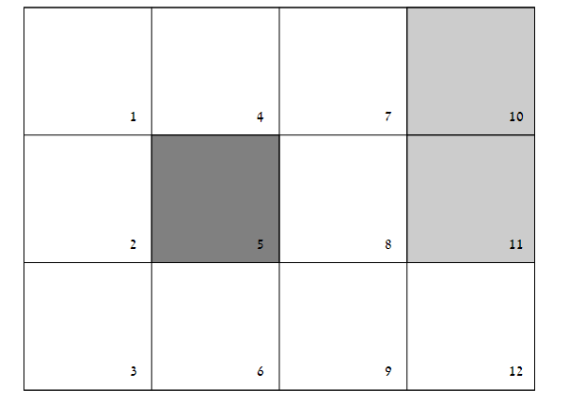






$$π\left(s=2,N\right)=1$$
$$π\left(s=8,W\right)=0.5$$
$$π\left(s=8,S\right)=0.5$$

Slide 5
0.8
0.8
0.1
0.1
0.1
0.9
1
4
7
10
0.1
0.1
0.8
0.8
0.8
0.1
0.2
2
5
0.1
8
11
0.1
0.8
0.8
0.8
0.8
0.1
0.1
0.1
3
6
9
12
0.1
0.1
0.1
0.1
0.1

Slide 6
1
4
7
10
2
5
8
11
3
6
9
12

Slide 7
1
4
7
10
2
5
8
11
3
6
9
12

Slide 8
1
4
7
10
2
5
8
11
3
6
9
12

